Slide 1
Projecten
Dean Michiels
Volkan Welp
Emiel van Killsdonk

Slide 2
Inhoud
Samenvatting FO
Het kwaliteitshandboek
Het testplan
De acceptatietest
Demonstratie website
MoSCoW

Slide 3
Samenvatting FO
Functionaliteiten
- Inloggen
- Projecten maken
- Bestanden uploaden
- Docenten functies zoals, leden verwijderen

Slide 4
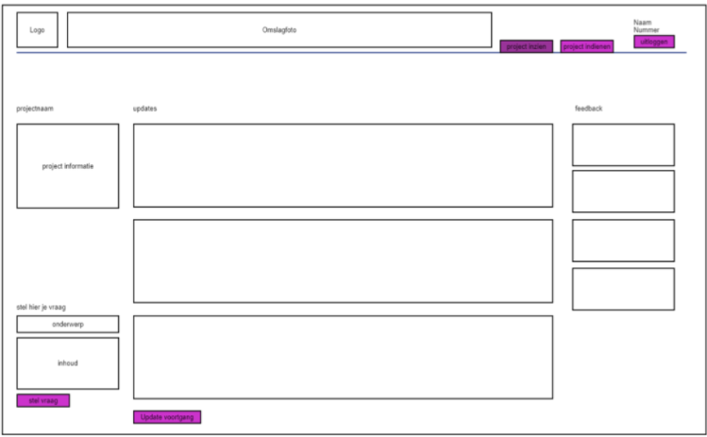
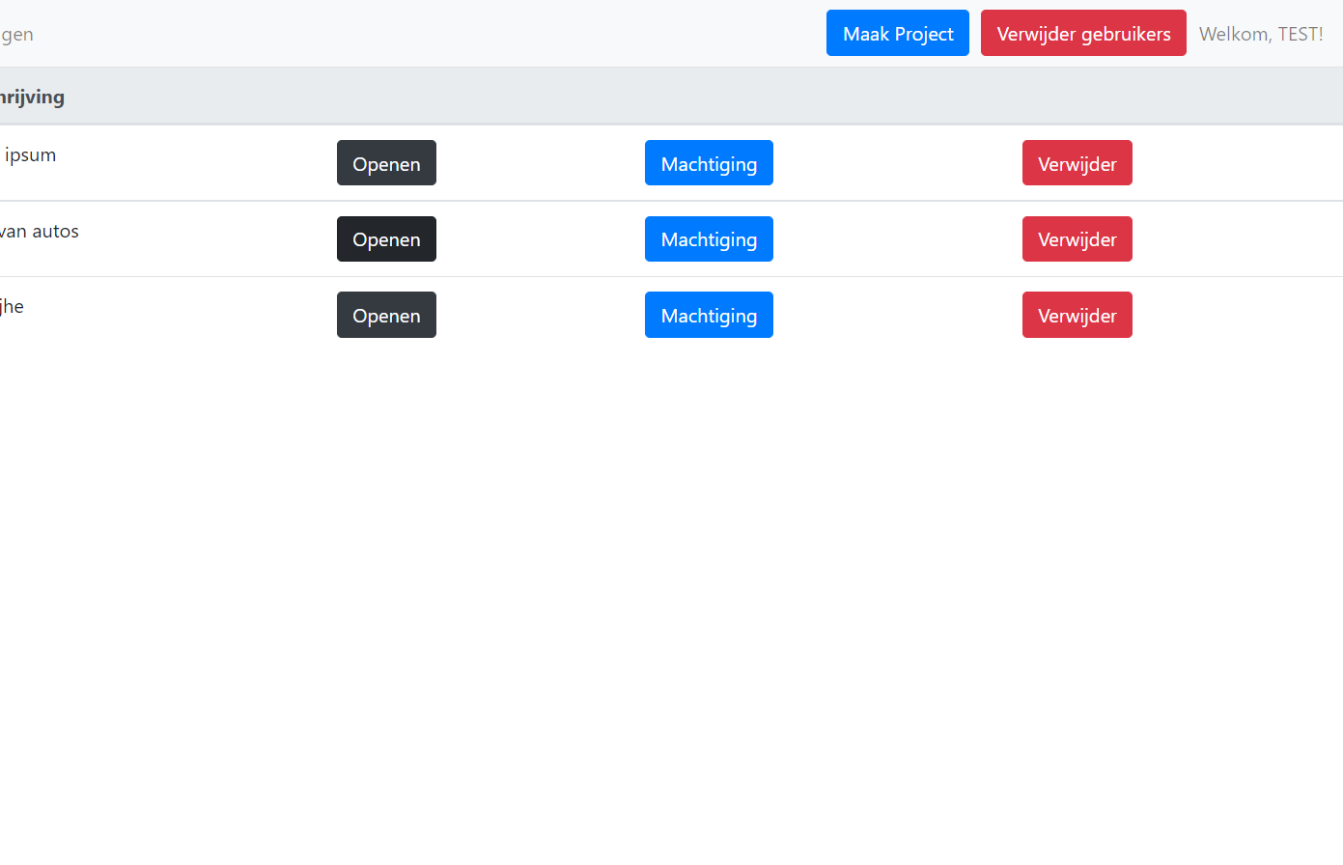
Samenvatting FO
Gebruikerschermen
Ontwerp/schets
Definitieve website

Slide 5
Samenvatting FO
Navigatiestructuur
Zonder inloggen:
- Contact
- Home
Ingelogd:
-Projecten

Slide 6
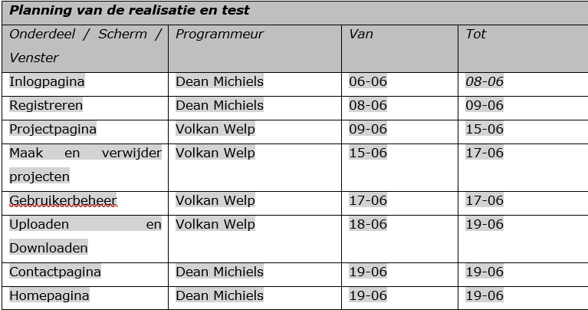
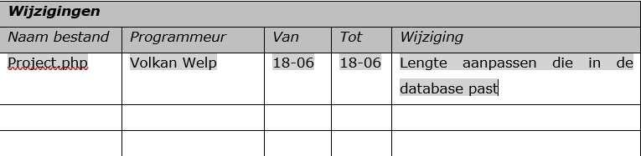
Het kwaliteitshandboek

Slide 7
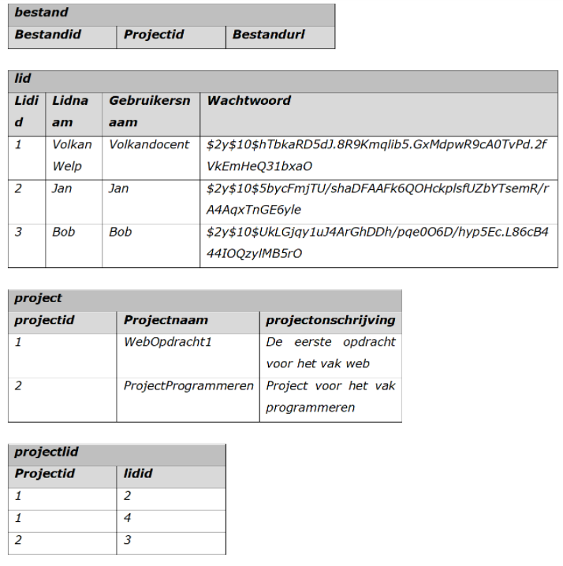
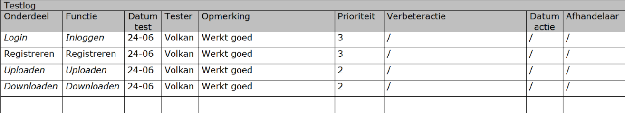
Het testplan

Slide 8
Demonstratie website
http://localhost/ProjectOP4/index.php

Slide 9
MoScow
Must have:
- Manier om projecten aan te maken
- Account systeem
- Contact pagina
Should have:
- Account rollen
- Manier om bestanden toe te voegen aan projecten
Could have
- Vermelding van welk account ingelogd is
Won’t have
- Speciale manier van aanmelden voor docenten

